Slide 1
Cómo construir un mapa conceptual de un texto
Ejemplo con el Texto de Édgar González-Gaudiano sobre la Historia de la Educación Ambiental
Disponible en: http://ambiental.uaslp.mx/docs/LMNC-PP-0302-ComoMapaConcep.zip

Slide 2
¿Qué es un mapa conceptual?
“Esquema gráfico que pone de manifiesto las relaciones entre las ideas” (Serafini, 1997)
“Una herramienta de asociación, interrelación, discriminación, descripción y ejemplificación de contenidos, con un alto poder de visualización” (Castillo, 2001; citado por Arellano 2002).
Contiene proposiciones, que a su vez están formadas por:
Conceptos (Nociones clave)
Palabras enlace

Slide 3
¿Para qué sirven?
Sirven para
Resumir y esquematizar
Apoyo a la lectura
Organización de la escritura
Análisis crítico
Aprender significativamente
Establecer relaciones con lo ya aprendido
Negociar y compartir significados colectivamente
Discusión, consensos, trabajos en grupo

Slide 4
Dicho de otra manera ...

Slide 5
Técnicas básicas Mapas conceptuales
contienen
poseen
ELEMENTOS
CARACTERÍSTICAS
1. Proposiciones
Selección
no son
que unen
Jerarquía
3. Palabras enlace
2. Conceptos
Impacto visual
Diagramas de flujo
Redes (networks)
Organi- gramas
(Ontoria y cols., 1996)

Slide 6
¿Cómo se hacen?
Serafini (1997) recomienda:
Se hace una lista de las ideas que se quiere incluir.
En el centro de una hoja se escribe el título o tema del escrito
Se revisa la lista de las ideas y se dividen en varias categorías grandes
Se escriben las categorías alrededor del núcleo o tema central
En su caso, se seleccionan subcategorías; y así sucesivamente.
Por lo general, en los márgenes de la hoja encontraremos detalles y hechos concretos.

Slide 7
¿Cómo se hacen?
Técnica simplificada (Pichardo, 1999)
Leer cuidadosamente el texto y entenderlo claramente.
En caso de haber palabras que los alumnos no comprendan o no conozcan, habrá que consultarlas en el diccionario y comprobar cómo funcionan en el contexto en que se encuentran.
Localizar y subrayar las ideas o palabras más importantes —palabras clave— con las que se construirá el mapa; por lo general, son nombres o sustantivos.
Determinar la jerarquía de dichas ideas o palabras clave.
Establecer las relaciones entre ellas
Utilizar correctamente la simbología

Slide 8
Simbología
Conceptos clave:
Círculos, elipses, cuadros, rombos, etc.
Conceptos del mismo nivel y jerarquía deben tener misma notación, forma, color, etc.
Relaciones
Líneas y palabras enlace
¿Flechas?
Relaciones cronológicas o de influencia muy evidente
“Tips” en Power Point:
Usar conectores, autoformas y cuadros de texto.
Fondos simples
¡Experimenta con este mismo archivo!

Slide 9
Ejemplo ...
Texto de Édgar González-Gaudiano sobre la historia de la educación ambiental
Referencia: González G. E. (2000) Una nueva lectura de la Historia de la Educación Ambiental en América Latina y el Caribe, en: Tópicos en Educación Ambiental, Núm. 1, 2000, México.

Slide 10
Primero
Hacer

Slide 11
Lectura rápida del texto
En la primera lectura del texto:
Se captan los propósitos explícitos e implícitos del autor
Se construye una idea general del contenido, separando
grandes ideas centrales
argumentos y datos de apoyo
Se hace un subrayado preliminar
Se hacen anotaciones, dibujos, esquemas, etc. en papel (primer bosquejo)

Slide 12
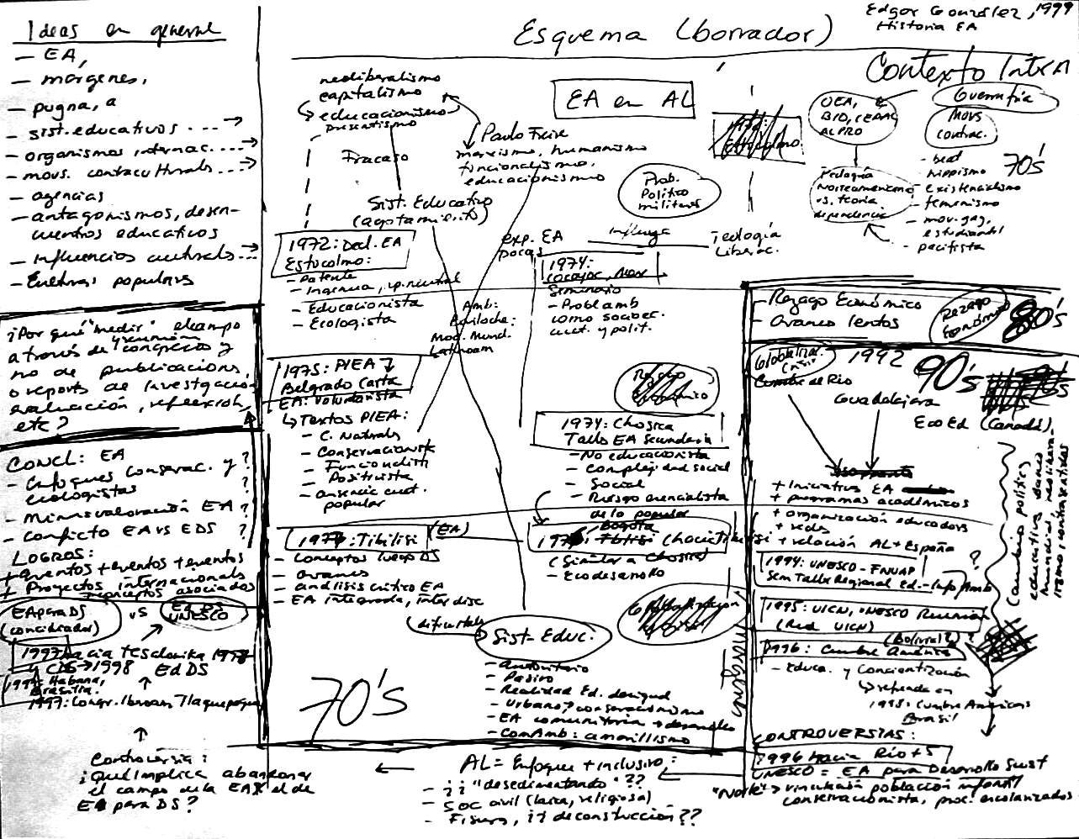
Inicio de mi bosquejo...

Slide 13
Sigue mi bosquejo...

Slide 14
Conclusión de mi bosquejo

Slide 15
Secuencia “natural” del bosquejo, es decir, tal como me fue quedando sobre la marcha.
Las flechas indican cómo se fue llenando la página de ideas.

Slide 16
Análisis de mi primer bosquejo
Recuadros transparentes (posibles categorías):
Modelos y enfoques: Cuadro beige
Eventos: Cuadro verde claro
Contexto década: rombo café claro
Agencias: Círculo rosa
EA en AL
80s
90s
70s

Slide 17
Segundo
Hacer

Slide 18
Lectura analítica del texto
En la segunda lectura del texto:
Se marcan los conceptos e ideas de diferente tipo o nivel (según entienda el lector)
Se analizan las relaciones entre conceptos
Se revisan los argumentos
Se comprenden los datos
Se ubican dudas e interrogantes
Se identifican ideas confusas (no tratar de aclararlas por el autor)
Se verifican o rectifican las intuiciones e ideas del primer bosquejo
Se decide la organización general del o los mapa(s)
Se agrega o quita información

Slide 19
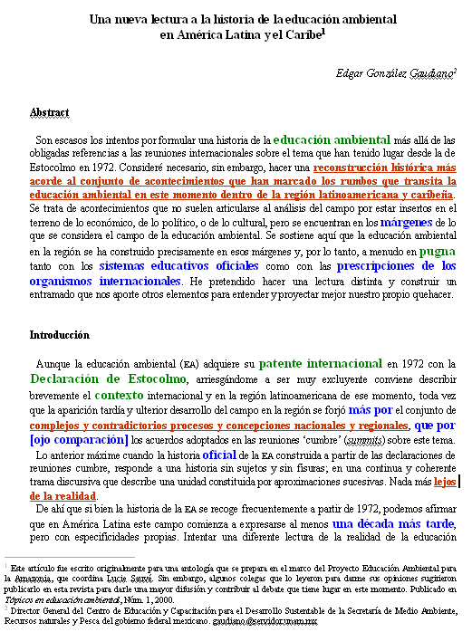
Ejemplo de lectura analítica: Aquí muestro con colores:
Con verde: conceptos para incluir en el mapa
Con azul: ideas complejas, proposiciones.
Con rojo: otras pistas e ideas importantes para las palabras enlace y relaciones entre conceptos.

Slide 20
Lista de ideas básicas a incluir
Édgar González muestra el contraste entre:
Contexto internacional
Contexto de América Latina
La EA en AL
décadas de los 70s a 90s
Describe
Modelos dominantes (enfoques,discursos, tendencias, corrientes de pensamiento, etc.) y agencias
económicos y políticos
educativos
ambientalistas
Propuestas de cambio social surgidas en AL
Experiencias de EA (como enunciado general)
Organizaciones sobre Medio Ambiente y EA
Agencias y Eventos de EA
Enfoques y controversias en la EA
Enfatiza
La complejidad y contradicciones entre lo anterior
Estas son las categorías seleccionadas para organizar los conceptos. Ojo: se cruzan entre sí.

Slide 21
Mapa Conceptual 1
Planteamiento General ...

Slide 22
Mapa conceptual del texto: González G. E. (2000) Una nueva lectura de la Historia de la Educación Ambiental en América Latina y el Caribe, en: Tópicos en Educación Ambiental, Núm. 1, 2000, México. Elaborado por Luz María Nieto Caraveo, CIEP-FI-UASLP.
Educación Ambiental en América Latina
Contexto
Ámbitos
Internacional
Macroregional (AL)
Dinámico proceso 70s
Constituido por
Modelos dominantes
Propuestas de cambio social
Posibilitan
Lento proceso 80s
Siguiente mapa conceptual
Afectan
Afectan
Enfoques Educativos
C o m p l e j i d a d y c o n t r a d i c c i ó n
Dinámico proceso 90s
Sistemas escolares locales
¿Experiencias de EA?
Limitan
Influyen en
Enriquecen
Influyen en
Producen
Agencias Ambientales y de EA
Organizaciones de EA
Generan
Enfoques de la EA
Logros
Organizan
y
Organizan
Controversias
Eventos de EA
Eventos de EA

Slide 23
Mapa Conceptual 2
Datos complementarios ...

Slide 24
Guerra Fría
Agencias: OEA, BID, CEPAL-ALPRO
Educacionismo, funcionalismo, capitalismo, presentismo
características 70s
EA en AL
características 90s
Problemas políticos militales en AL
Movimientos contraculturales: feminismo, mov. gay, movs. estudiantiles, hippismo, pacifismo, teología liberación, marxismo, humanismo.
Cambio políticas educativas, Banco Mundial, neoliberalismo, contrasentidos, globalización, crisis
pugna
características 80s
80s: EA Lenta
90s: EA Dinámica
Logros
EA Dinámica
Afecta
contexto de
EA en AL: Enfoque inclusivo, ¿desedimentando?, soc. civil laica religiosa, fisuras ¿deconstrucción?
Influye
Influye
1976: Chosica, Perú
Rezago económico
Taller SubR EA Secundaria
No educacionista
Complejidad social
Riesgo esencialista de lo popular
destaca
1997: La Habana
1992: Guadalajara
1997: Brasilia
I Congreso Iberoamericano
Amplia participación
Representación internacional
Riqueza discusión
Relaciones iberoamericanas
Redes y grupos
antecedente de
1997: Tlaquepaque
PNUMA-UNESCO
UNESCO-PNUMA
1974: Cocoyoc, Mex
1976-77: Bogotá
polémica
Conferencia Intergubernamental
Similar a Chosica
Concepto Ecodesarrollo
II Congreso Iberoamericano
Discusión EA y EDS
Seminario Regional
Probl. Ambiental, socioeconómica y política
1997: Tesalonica
PNUMA
UNESCO-FNUAP
Educación para DS
Conflicto EApDS y EpDS
1975: Belgrado Carta
Realidad AL:
Realidad desigual, Sistema educativo autoritario, pasivo
EA Urbana: conservacionista
EA comunitaria
Com Amb: Amarillismo
1994: Santiago
Seminario
EA Voluntarista
antece- dente de
Sem. Taller EA e Info
alineada con
PNUMA
1975: Textos PIEA
influye
en
IUCN-UNESCO
1995: Quito
Orientados a C. Naturales
EA Conservacionistas
EA Funcionalista
Ausencia culturas populares
Reunión Gestión Progs EA
Se enfrenta
con
1996 y 98: Bolivia y Brasil
UNESCO-PNUMA
1992: Canadá - EcoEd
Cumbre de las Américas
Educación y Concientización
influyen
1977: Tbilisi
ONU
Conceptos antecesores DS
Avances en EA
Análisis crítico EA
EA Integrada, interdisciplinaria
ONU
1972: Estocolmo
1997: Río + 5
UNESCO
Conferencia Med. Amb. Hum.
Patente Internacional EA
Posición ingenua, “neutral”
Educacionista
Conservacionista
ONU
ONU
1992: Cumbre de Río
1998: 6ta. CDS
Mapa conceptual del texto: González G. E. (2000) Una nueva lectura de la Historia de la Educación Ambiental en América Latina y el Caribe, en: Tópicos en Educación Ambiental, Núm. 1, 2000, México. Elaborado por Luz María Nieto Caraveo, CIEP-FI-UASLP.

Slide 25
Dudas
¿Por qué contar la historia del campo a través de lo planteado en congresos, reuniones y agencias?
¿En qué momento se podrá contar a través de las experiencias e investigaciones documentadas en reportes de evaluación e investigación?
¿Campo que no ha consolidado sus espacios en AL?
Seguiremos con éstas y otras interrogantes en las próximas lecturas

Slide 26
Desde tu perspectiva ...
¿Qué falta en estos mapas conceptuales?
¿Qué sobra?
¿Qué se podría haber esquematizado mejor?

Slide 27
Referencias y enlaces de interés
Nieto-Caraveo L.M. (2002) El ensayo y la escritura. Cómo escribir un ensayo, con énfasis en la organización de las ideas, Material Didáctico para el curso “Elaboración de Informes Técnicos y Científicos”, Maestría en Hidrosistemas, Centro de Investigación y Estudios de Posgrado (CIEP), Facultad de Ingeniería UASLP- URL: http://ambiental.uaslp.mx/docs/LMNC-PP-LRITC-EscribirEnsayo.pdf
Arellano N (2002) Metodología de los Mapas Conceptuales, http://www.didacticahistoria.com/didacticos/did09.htm [Visitado en Agosto de 2002]
Castillo-Olivares J.M. (2002) Mapas conceptuales en Matemáticas, Netdidáctica, Internet en el Aula, http://www.cip.es/netdidactica/articulos/mapas.htm [Visitado en Febrero de 2002]
Ontoria A., A. Ballesteros, C. Cuevas, L. Giraldo, I. Martín, A. Molina, A. Rodríguez y U. Vélez (1996) Mapas Conceptuales, Una técnica para aprender, Ed. Narcea, 6ta. ed., España, 207p.
Serafini M.T. (1997a) Cómo se estudia, Serie Instrumentos Paidós No. 8, Colección dirigida por Humberto Eco, México, 323p.
Segovia V.L. (2002) Mapas conceptuales, en: http://www.geocities.com/Athens/Olympus/3232/ (Visitado en Agosto de 2002]
Novak J.D. (s/f) The Theory Underlying Concept Maps, disponible en pdf en: http://fp.bio.utk.edu/evo-eco/resources/Novak_on_Concept_Maps.pdf [Agosto 2002]
Pichardo, P. Juan (1999) Didáctica de los mapas conceptuales, Ed. Jertalhum, México. Resumen disponible en: http://vasconcelos.ilce.edu.mx:2000/redescolar/dcursolinea/MAPAS_CONCEPTUALES.rtf

Slide 28
¡ Gracias !
Lmnieto@uaslp.mx

